Slide 1
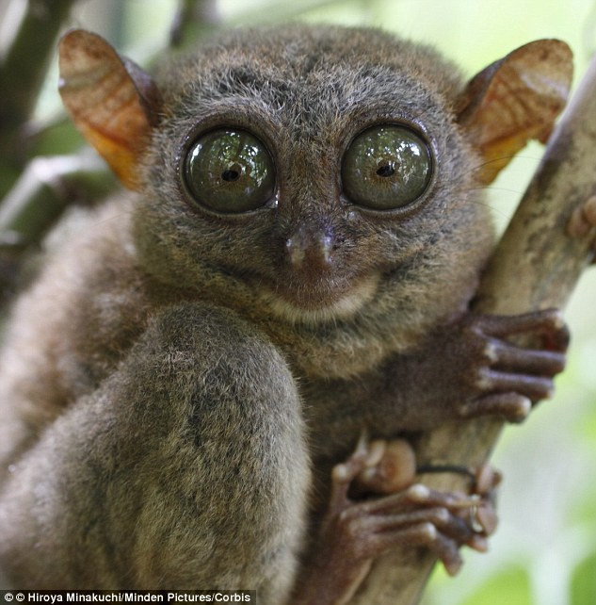
Jubeeee Huvitaaaav

Slide 2
Huvi on oluline õppimise mõjutaja
Tähelepanu, püsivus, pingutus, meenutamine
Eesmörgid
Õppimise tasandid

Slide 3
Milleks huvi vaja on?
Sisuline ja tähendusega tegevus – motivatsioon ja aktiivne osalemine
kognitiivne protsess
emotsionaalsed faktorid
ratsionaalne osalusprotsess

Slide 4
Huvi - motiveeriv muutuja, mis viitab psühholoogilisele seisundile ja mis loob eelsoodumuse olla seotud objektide, sündmuste või ideedega läbi aja (Hidi, Renninger)
Notes:
Inimeses võib olla olemas potentsiaal, ta saab ise oma arengut toetada, aga tõuke huvi avaldumiseks annavad kontekst ja keskkond
Uks viise uurida huvi on isiku ja objekti vaheline huvi teooria (personobject
theory of interest) (Krapp, 1999, 2002, 2005), mille jargi on huvi spetsiifiline
interaktsioon isiku ja objekti vahel ning see katkeb nii emotsionaalseid
kui ka kognitiivseid kontrollimehhanisme (Krapp, 2005).

Slide 5
Huvi 4-faasiline mudel (Hidi, Renninger)
Vallandatud situatsiooniline huvi Üldjuhul tuleb välisest mõjurist: keskkond vastuoluline või üllatav info, isiklik tähendus, intensiivsus. Sellise huvi äratajaks võib olla situatsioon, mis vajab instruktsioone
Notes:
Situatsiooniline huvi tärkab ootamatult keskkonnast tulenevate tingimuste või stiimuli(te) tõttu, sunnib lühiajaliselt tähelepanu fokuseerima ning omab vähest mõju indiviidi väärtustele ning teadmiste hulga püsivale suurenemisele (Hidi 1990)

Slide 6
2. Säilitatud situatsiooniline huvi - Fokusseeritud tähelepanu, püsib ajas situatsioonist kauem, ärkab taas. - Huvi objekt peab saama sisu või tähenduse ja olema seotud isikliku kaasamisega. - Üldjuhul väliselt toetatud.

Slide 7
3. Tekkinud individuaalne huvi - Positiivsed tunded, püsiv soov ise seotud olla.
- Talletatud väärtused ja teadmised.
Hakkab ise infot-vastuseid otsima.
Üldjuhul sõltub inimesest endast, aga vajab mõnigast välist tuge (eeskujud, näited, abi arusaamisel.
Keskkond peab pakkuma väljakutseid.

Slide 8
4. Hästi arenenud individuaalne huvi - Positiivsed tunded, sügavamad teadmised
- Püüab ise seotud olla, kui selleks võimalust on
- Võimaldab pikaajaliselt ja konstruktiivselt siduda ning lahendada iseseisvaid olulisi ülesandeid, suudab töötada ka frustreeritult.
- Üldjuhul sõltub inimesest, aga toetusega on arenemisvõimalused väga head.

Slide 9
oluline
Seotus igapäevaeluga ja/või sotsiaalse keskkonnaga
Õpikeskkond
Toetav juhendaja
Inimeses potentsiaal, aga tõuke huvi avaldumiseks annavad kontekst ja keskkond
Notes:
Jerome I.Rotgansa Henk G.Schmidtb, Aprill 2017, kaks empiirilist uurimust

